Slide 1

Tuần 11
Bài 4: Hình thang cân – Tiết 2
TOÁN 6
Tập 1
SỐ HỌC 6 - CHƯƠNG IV: HÌNH HỌC TRỰC QUAN
HÌNH THANG CÂN
GIÁO VIÊN GIẢNG DẠY: DƯƠNG HUYỀN TRANG

Slide 2

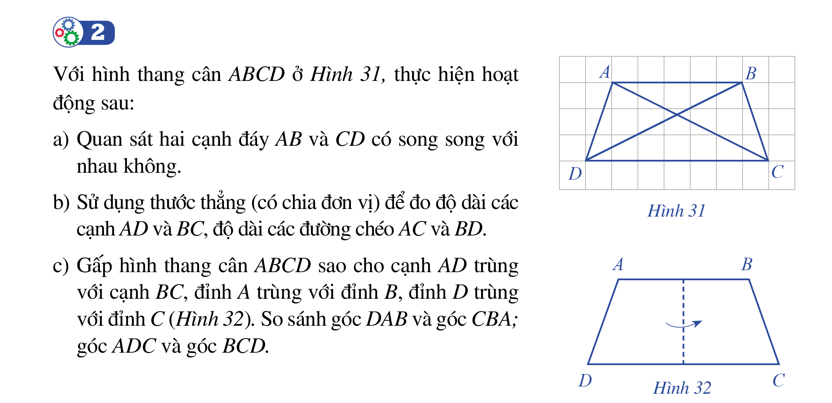
I. Nhận biết hình thang cân
2
Với hình thang cân ABCD ở hình 31, thực hiện hoạt động sau:
a) Quan sát hai cạnh đáy AB và CD có song song với nhau hay không?
Cạnh AB song song với cạnh CD

Slide 3
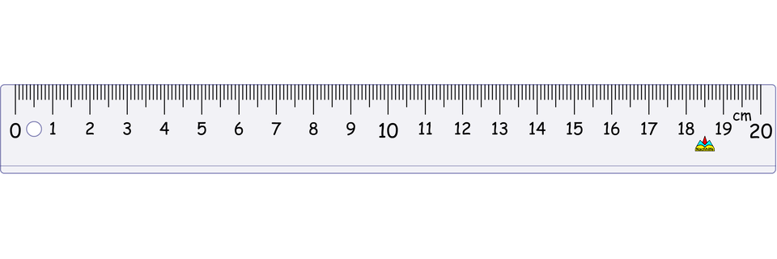
I. Nhận biết hình thang cân
2
Với hình thang cân ABCD ở hình 31, thực hiện hoạt động sau:
b) Sử dụng thước thẳng (có chia đơn vị) để đo độ dài các cạnh AD và BC, độ dài các đường chéo AC và BD.
AD = 3,1 cm
BC = 3,1 cm
AD = BC

Slide 4
I. Nhận biết hình thang cân
2
Với hình thang cân ABCD ở hình 31, thực hiện hoạt động sau:
b) Sử dụng thước thẳng (có chia đơn vị) để đo độ dài các cạnh AD và BC, độ dài các đường chéo AC và BD.
AC = 6,6 cm
BD = 6,6 cm
AC = BD

Slide 5
I. Nhận biết hình thang cân
2
c) Gấp hình thang cân ABCD sao cho cạnh AD trùng với cạnh BC, đỉnh A trùng với đỉnh B, đỉnh D trùng với đỉnh C (hình 32). So sánh góc DAB và góc CBA; góc ADC và góc BCD.

Slide 6
I. Nhận biết hình thang cân
2
c) Gấp hình thang cân ABCD sao cho cạnh AD trùng với cạnh BC, đỉnh A trùng với đỉnh B, đỉnh D trùng với đỉnh C (hình 32). So sánh góc DAB và góc CBA; góc ADC và góc BCD.
A
B
C
góc DAB bằng góc CBA
góc ADC bằng góc BCD
D

Slide 7
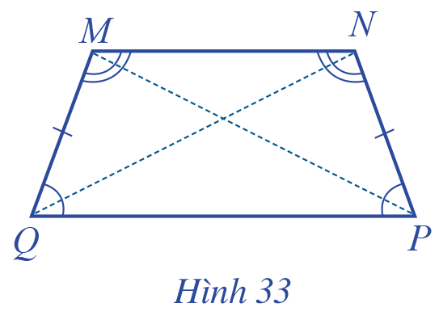
I. Nhận biết hình thang cân
Nhận xét: Hình thang cân MNPQ ở Hình 33 có:
Hai cạnh đáy MN và PQ song song với nhau;
Hai cạnh bên bằng nhau: MN = NQ; hai đường chéo bằng nhau: MP = NQ;
Hai góc kề với cạnh đáy PQ bằng nhau, tức là hai góc NPQ và PQM bằng nhau; hai góc kề với cạnh đáy MN bằng nhau, tức là hai góc QMN và MNP bằng nhau.

Slide 8


BÀI TẬP
Hãy quan sát và cho biết trong các hình dưới đây, hình nào là hình thang cân?
a) b) c) d)
A. Hình a.
B. Hình b.
CHÚC MỪNG BẠN!
ĐÁP ÁN CHÍNH XÁC
RẤT TIẾC
ĐÁP ÁN CHƯA ĐÚNG
C. Hình c.
D. Hình d.
LÀM LẠI

Slide 9
BÀI TẬP
Cho hình thang cân EFGH như hình bên dưới. Hãy điền vào chổ trống trong các câu sau:
EH = ………
EG = ……….
EF …………………… GH
Góc GFE bằng với góc ……………
Góc HGF bằng với góc …………...
FG
E F
H G
FH
Song song với
HEF
EHG

Slide 10
Chuẩn bị
Nội dung chuẩn bị cho tiết học sau:
Ôn tập lại công thức tính chu vi và diện tích của hình thang.
Đọc ví dụ trong sách giáo khoa trang 106.

